Slide 1
PROGETTO AIRE
Qualità dell'Aria
a Milano
Analisi dei dati ambientali, database MySQL, applicazione Tkinter e dashboard Power BI
Comune di Milano • Repository GitHub • Maggio 2026 Cruceru • Domenicale • Fappani • Moretti • Schiera

Slide 2
Indice
01
04
Raccolta dei Dati
Analisi Esplorativa
Dataset open data Comune di Milano
Boxplot, trend temporali, confronto stazioni
02
05
Schema ER & Database
Dashboard Power BI
Progettazione e caricamento MySQL
KPI, grafici interattivi e mappa geografica
03
06
Applicazione Desktop
Conclusioni
App Python/Tkinter con CRUD e grafici
Principali evidenze sulla qualità dell'aria

Slide 3
01 / Raccolta dei Dati
Fonte dei Dati
Inquinanti Monitorati
Comune di Milano
NO₂
Biossido di Azoto
Dataset 1
O₃
Ozono
Rilevazione Qualità Aria 2026
Concentrazioni giornaliere degli inquinanti misurate da ciascuna stazione di monitoraggio.
PM10
Particolato ≤10µm
PM2.5
Particolato ≤2.5µm
Dataset 2
Stazione Monitoraggio Inquinanti
Anagrafiche delle centraline: nome, coordinate geografiche e periodi di attività.
C₆H₆
Benzene
SO₂
Biossido di Zolfo
Repository GitHub
CO_8h
Monossido di Carbonio
progetto_aire

Slide 4
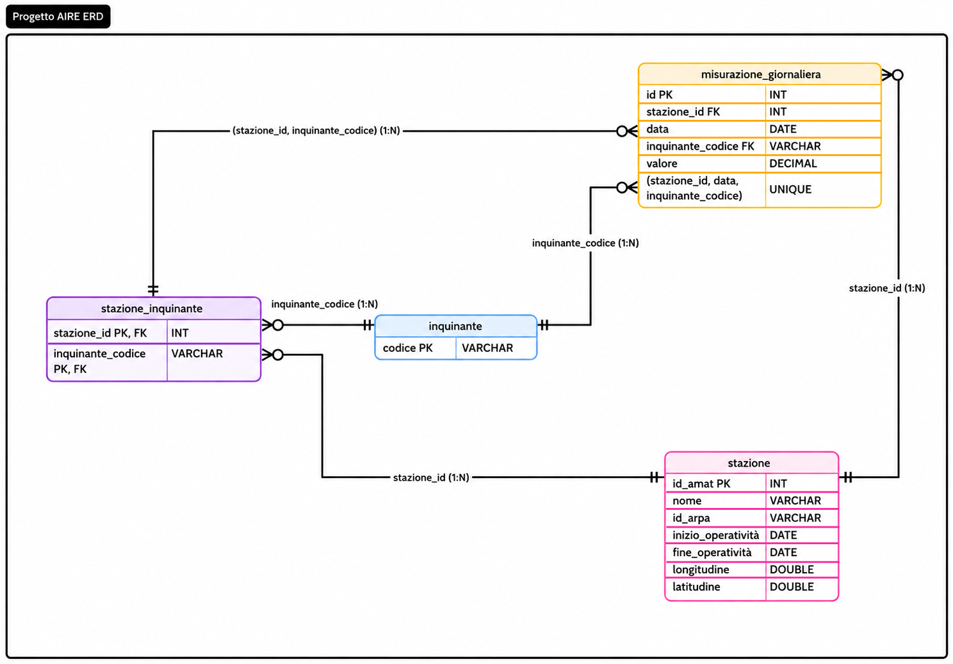
02 / Schema ER
Struttura del Database
Lo schema ER è stato progettato per rappresentare i dati relativi al monitoraggio della qualità dell'aria. Il database è composto da quattro tabelle:
stazione
Contiene le informazioni sulle stazioni di rilevamento: identificativo, nome, coordinate geografiche e periodo di attività.
inquinante
Memorizza i codici degli inquinanti monitorati.
misurazione_giornaliera
Registra i valori misurati quotidianamente associando una stazione, una data e un inquinante specifico.
stazione_inquinante
Tabella ponte per la relazione molti-a-molti tra stazioni e inquinanti.
Lo schema evita ridondanze, migliora l'organizzazione dei dati e facilita interrogazioni e analisi SQL.

Slide 5
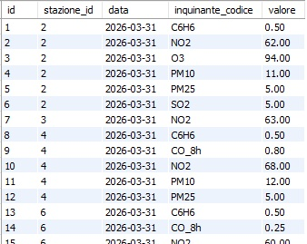
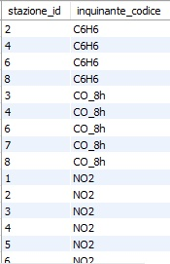
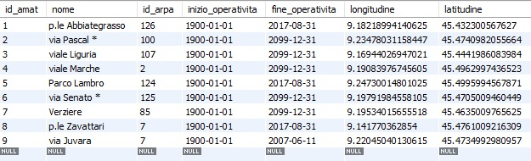

02 / Database MySQL
È stato creato il database MySQL denominato “aire_db”, seguendo lo schema ER progettato.
Le tabelle del database, popolato con I dati importati dai file CSV, sono mostrate di seguito.
Per ciascuna tabella è mostrato un estratto dei dati per evidenziare le colonne principali e la corretta implementazione dello schema.
misurazione_giornaliera
stazione_inquinante
stazione
inquinante

Slide 6
03 / Applicazione Desktop – Python & Tkinter
Sviluppato un'applicazione desktop in Python con Tkinter, collegata direttamente al database aire_db tramite connettore MySQL. Questo la rende il livello applicativo che si poggia sul database relazionale progettato nella fase precedente.
🗄
🔗
🖥
Database MySQL
▶
Script Python
▶
App Tkinter
aire_db
mysql-connector
-python
Logica & Query SQL
Tkinter GUI
Interfaccia Utente
4 tabelle relazionali
Parsing dati · CRUD
5 schermate navigate
Le 5 schermate dell'applicazione:
Home
Superamenti UE
Schermata iniziale con descrizione dell'app e guida alle funzionalità.
Tabella delle giornate critiche in cui gli inquinanti superano le soglie di legge europea.
Misurazioni (CRUD)
Mappa Stazioni
Tabella interattiva con filtri per stazione/inquinante, inserimento, modifica ed eliminazione record.
Elenco delle stazioni attive con coordinate geografiche (latitudine e longitudine).
Grafici Analisi
Due grafici Matplotlib integrati: andamento temporale medio di PM10 e NO₂.

Slide 7
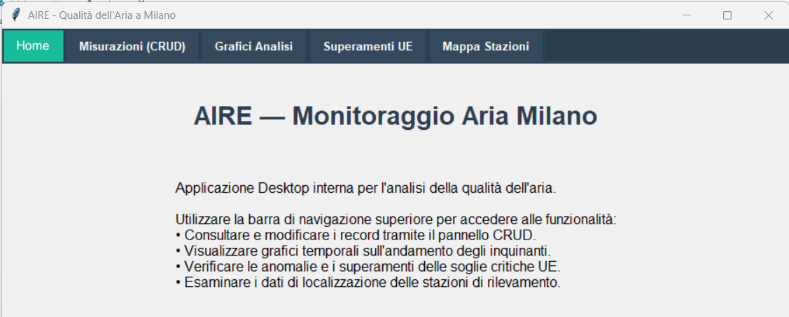
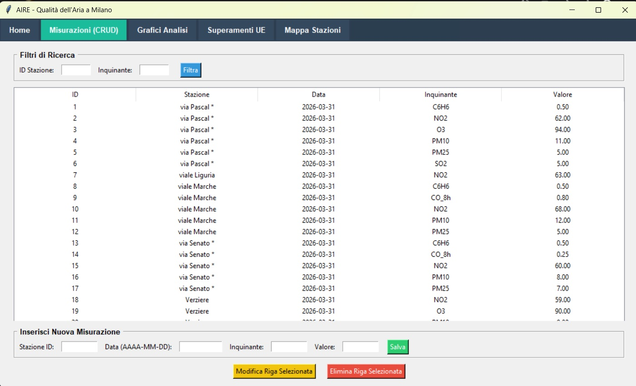
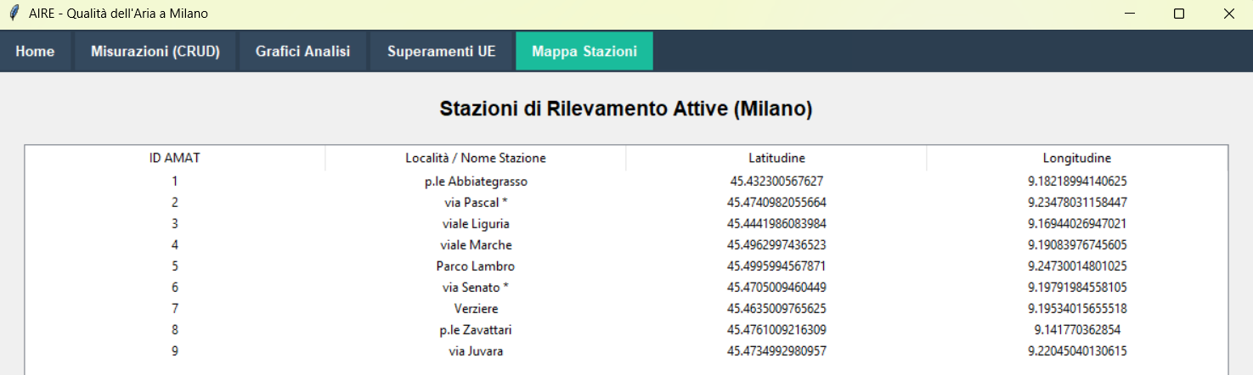
03 / Schermata Home - Misurazioni CRUD – Mappa Stazioni
Home
Misurazioni (CRUD)
Mappa Stazioni

Slide 8
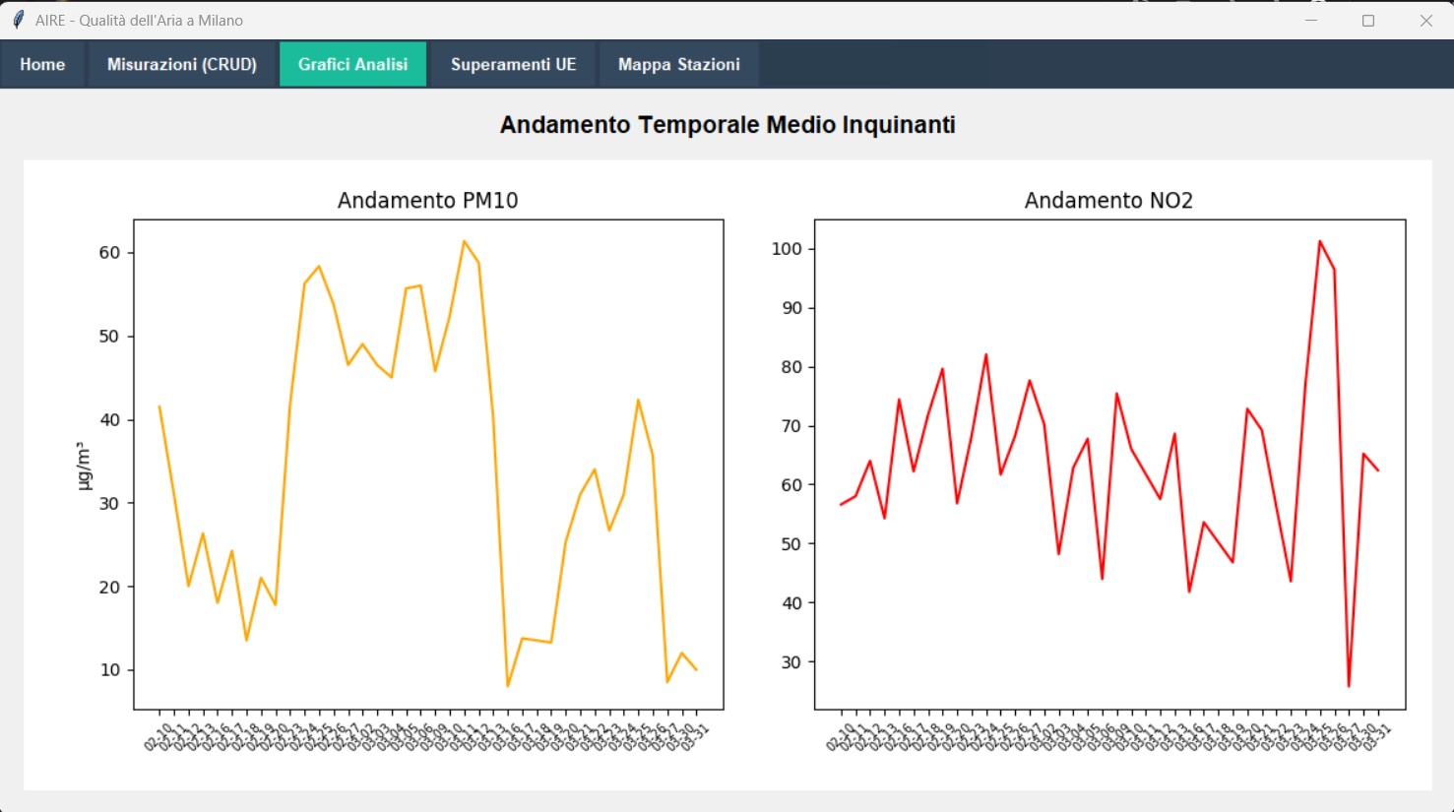
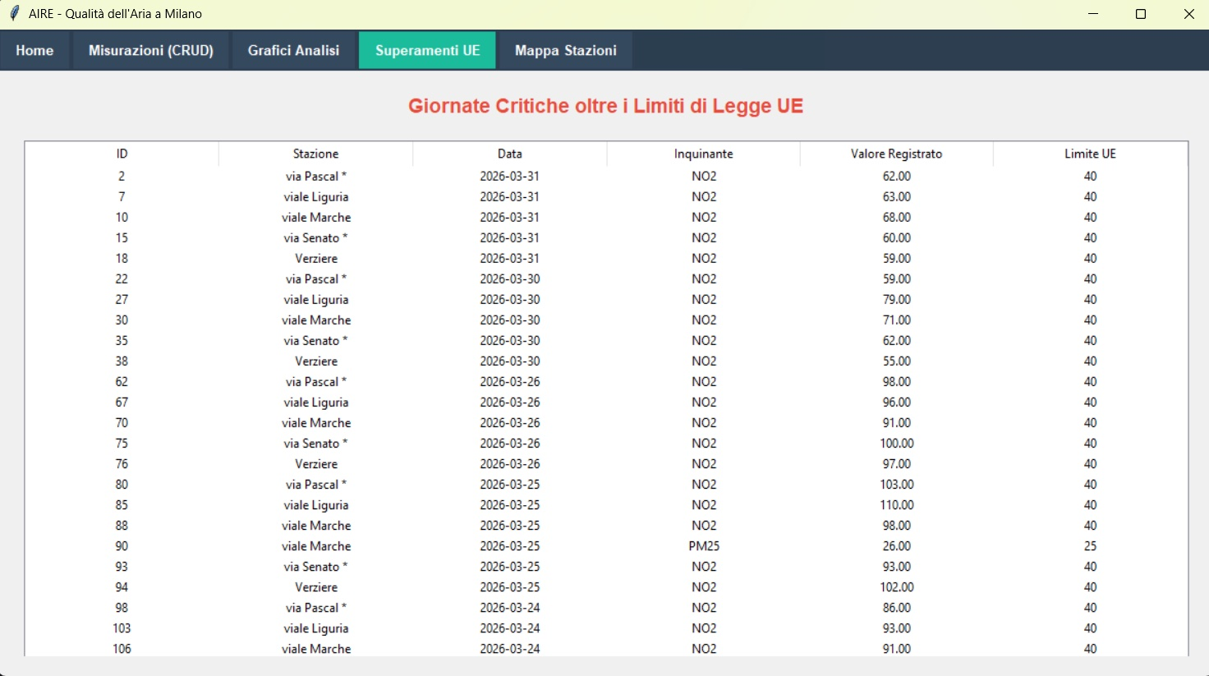
03 / Grafici - Superamenti UE
Grafici Analisi
Superamenti UE

Slide 9
04 / Analisi Esplorativa dei Dati (EDA)
Obiettivo
Produrre un'analisi esplorativa leggibile dei dati ambientali raccolti, per evidenziare distribuzioni, tendenze temporali, differenze geografiche e criticità rispetto ai limiti europei.
01
Distribuzione degli Inquinanti
04
Giorni oltre i Limiti UE
Boxplot delle concentrazioni per confrontare rapidamente la variabilità e i valori anomali di ciascun inquinante.
Conteggio per stazione dei giorni in cui NO₂, PM10 e PM25 hanno superato le soglie normative europee.
02
Andamento Temporale
05
Conclusioni
Grafico a linee multi-inquinante sull'intero periodo (feb–mar 2026) per osservare oscillazioni e picchi.
Sintesi testuale delle principali evidenze emerse dall'analisi, con indicazione degli inquinanti e delle aree più critiche.
03
Confronto tra Stazioni
Grafico a barre per confrontare la concentrazione media globale dei vari inquinanti per stazione di rilevamento.

Slide 10
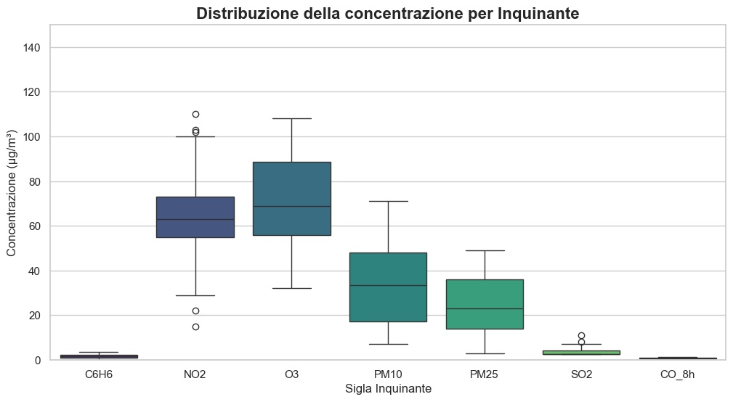
04 / Distribuzione della Concentrazione per Inquinante
01 Boxplot
Boxplot delle concentrazioni (µg/m³): confronto rapido tra variabilità e distribuzione dei 7 inquinanti monitorati.
O₃ e NO₂ — valori più elevati
Occupano la parte alta della distribuzione. L'ozono mostra dispersione molto ampia: le sue concentrazioni oscillano considerevolmente nel tempo.
NO₂ con valori anomali
Pur mostrando una distribuzione concentrata, il NO₂ presenta diversi outlier che segnalano giornate con concentrazioni eccezionalmente alte.
PM10 variabile, PM2.5 più stabile
PM10 presenta una dispersione abbastanza ampia; PM25 è distribuito in modo più compatto e stabile.
C₆H₆, SO₂ e CO_8h — valori bassi
Collocati nella parte bassa del grafico: concentrazioni ridotte e poco variabili durante tutto il periodo.

Slide 11
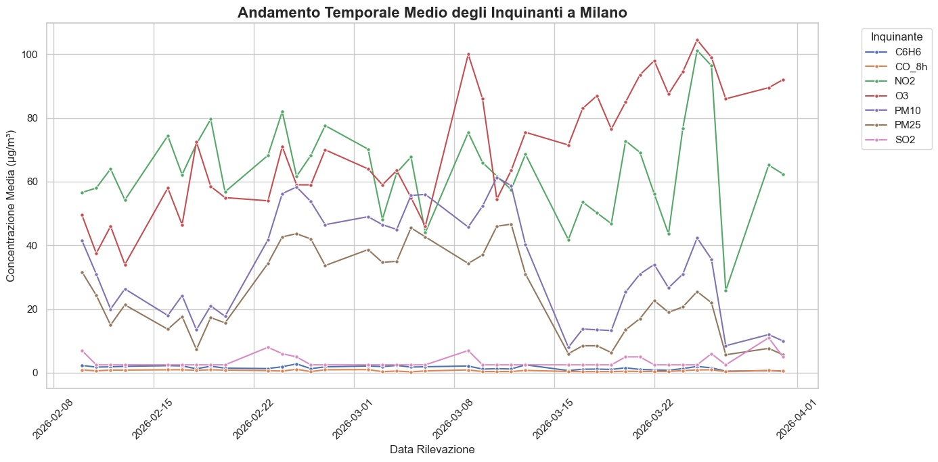
04 / Andamento Temporale Medio degli Inquinanti
02 Grafico a Linee
Concentrazione media giornaliera (µg/m³) per tutti gli inquinanti nel periodo feb–apr 2026.
O₃ in crescita nel periodo
L'ozono mostra un andamento molto variabile e tende ad aumentare nella seconda parte del periodo, raggiungendo alcuni dei valori più alti registrati.
NO₂ con oscillazioni significative
Alternanza marcata di picchi e cali. La concentrazione non rimane costante: è influenzata sensibilmente da fattori atmosferici e di traffico.
PM10 e PM25 — andamento simile
Valori inferiori a O₃ e NO₂ ma con variazioni evidenti nel tempo; in alcuni periodi si osservano diminuzioni improvvise seguite da risalite.
C₆H₆, SO₂ e CO_8h stabili e bassi
Mantengono concentrazioni generalmente basse e stabili per tutto il periodo osservato, senza picchi rilevanti.

Slide 12
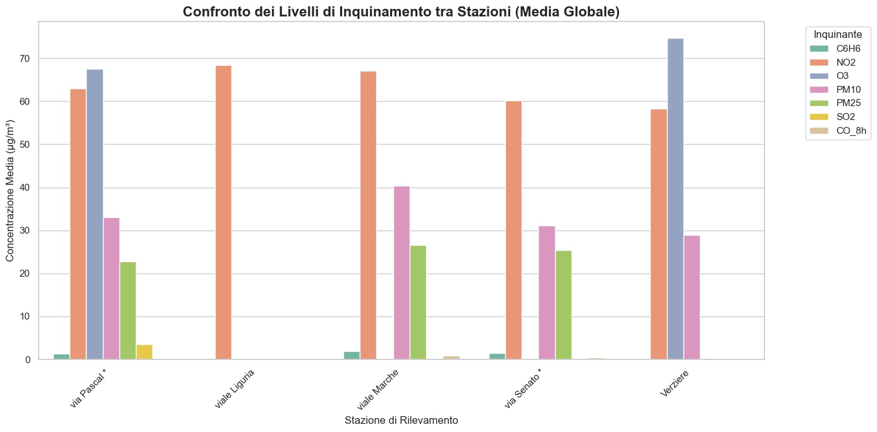
04 / Confronto dei Livelli di Inquinamento tra Stazioni
03 Grafico a Barre
Concentrazione media globale per stazione e inquinante: 5 stazioni attive nel periodo analizzato.
Verziere — O₃ più alto
La stazione di Verziere mostra il valore medio più elevato per l'ozono rispetto a tutte le altre aree monitorate.
NO₂ elevato ovunque
Il NO₂ mantiene livelli alti in quasi tutte le stazioni, suggerendo una diffusione abbastanza uniforme nell'area urbana.
Viale Marche e Via Senato — PM più alto
PM10 e PM25 raggiungono concentrazioni relativamente più alte in queste due stazioni: possibile accumulo di particolato legato alla densità del traffico.
C₆H₆, SO₂ e CO_8h uniformi
Concentrazioni mediamente basse in tutte le stazioni, con variazioni molto contenute tra le diverse aree della città.

Slide 13
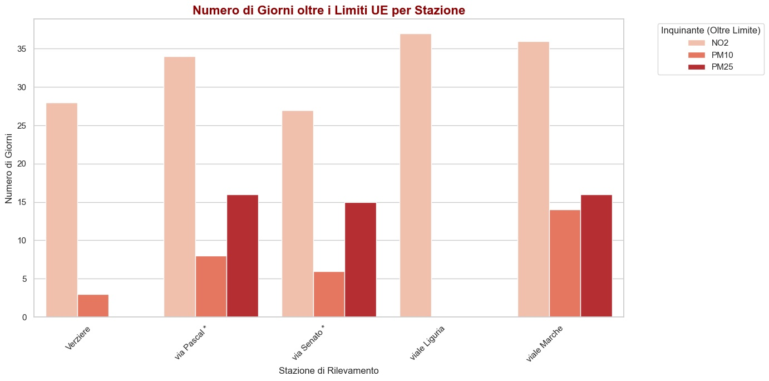
04 / Giorni oltre i Limiti UE per Stazione
04 Conteggio Superamenti
Numero di giorni in cui NO₂, PM10 e PM25 hanno superato i rispettivi limiti normativi europei.
NO₂ — inquinante più critico
Supera i limiti UE in tutte le stazioni monitorate. Viale Liguria e viale Marche registrano il numero più alto di giorni oltre soglia.
PM25 — criticità localizzate
Superamenti significativi in via Pascal, via Senato e viale Marche. Indica una presenza rilevante di particolato fine in queste zone.
PM10 — superamenti più contenuti
Numero inferiore di superamenti rispetto a NO₂ e PM25, anche se viale Marche mostra comunque valori più elevati rispetto alle altre stazioni.
Differenze geografiche evidenti
Non tutte le stazioni si comportano allo stesso modo: alcune aree registrano un numero molto maggiore di superamenti, riflettendo condizioni locali diverse.

Slide 14
04 / Principali Evidenze (EDA)
O₃ e NO₂ — concentrazioni più elevate
Sono gli inquinanti con i valori generalmente più alti. L'ozono presenta forte variabilità nel tempo; il NO₂ mostra diversi episodi anomali con concentrazioni particolarmente elevate.
Oscillazioni temporali significative
Le concentrazioni non rimangono costanti: O₃ e NO₂ subiscono variazioni marcate, mentre C₆H₆, SO₂ e CO_8h mantengono valori bassi e stabili per tutto il periodo.
Differenze geografiche tra stazioni
Viale Marche e viale Liguria mostrano valori medi più elevati per alcuni inquinanti, suggerendo una maggiore esposizione legata al traffico e alla densità abitativa locale.
NO₂ — inquinante più critico rispetto ai limiti UE
Registra il maggior numero di giorni oltre soglia in quasi tutte le stazioni. PM25 presenta criticità localizzate; PM10 mostra superamenti più contenuti ma ancora presenti.
Qualità dell'aria variabile nel tempo e nello spazio
L'EDA evidenzia come la qualità dell'aria vari sensibilmente sia tra i giorni sia tra le zone monitorate, con situazioni localizzate di maggiore rischio ambientale.

Slide 15
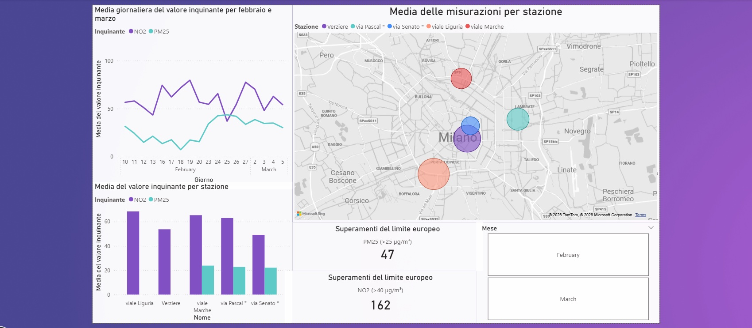
05 / Dashboard Power BI – Panoramica Generale
La dashboard integra grafici interattivi, KPI, mappa geografica e uno slicer per analizzare la qualità dell'aria a Milano.
📈 Grafico a Linee
📊 Grafico a Barre
🔢 KPI
🗺 Mappa + Slicer
Andamento temporale NO₂ e PM25
Confronto tra stazioni
Superamenti limiti UE
Distribuzione geografica + filtro mese

Slide 16
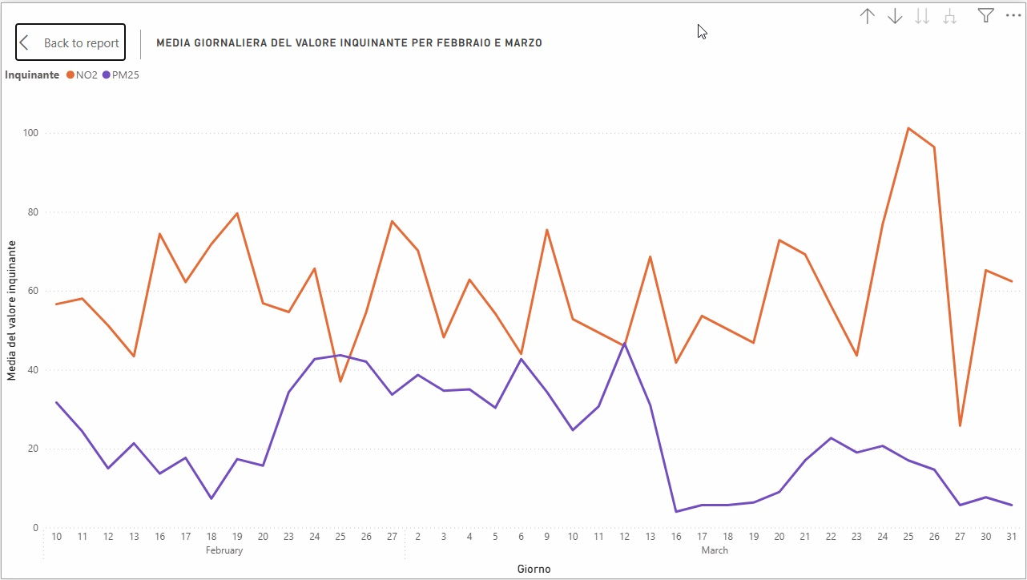
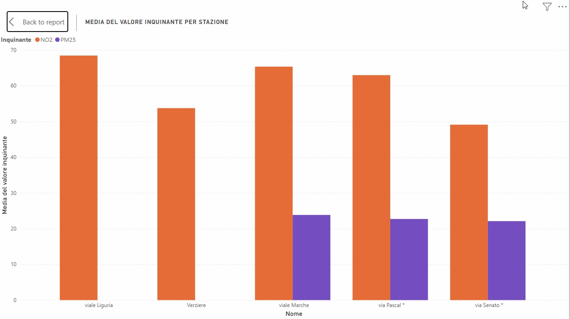
05 / Andamento Temporale & Confronto tra Stazioni
Grafico a Linee – Andamento NO₂ e PM25 (feb–mar)
Grafico a Barre – Confronto Media per Stazione
NO₂ mantiene concentrazioni più elevate con picchi marcati a fine marzo. PM25 più stabile e mediamente inferiore.
Viale Liguria e viale Marche mostrano i valori medi più alti di NO₂. PM25 più uniforme tra le stazioni.

Slide 17
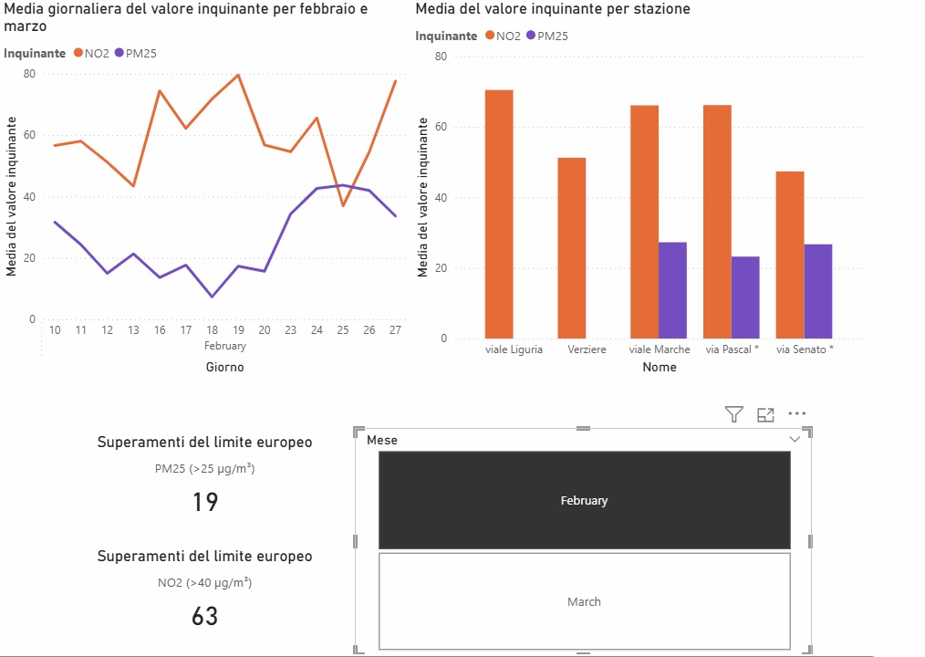
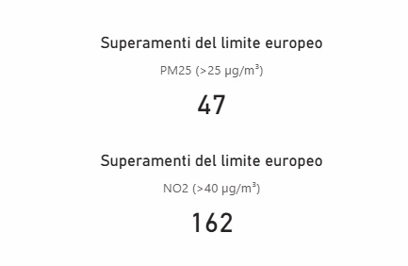
05 / KPI - Slicer Interattivo
Slicer – Filtro per Mese (febbraio selezionato)
KPI – Superamenti Limiti UE
PM25: 47 superamenti (>25 µg/m³)
NO₂: 162 superamenti (>40 µg/m³)
Selezionando il mese, tutti i grafici e KPI si aggiornano automaticamente.

Slide 18
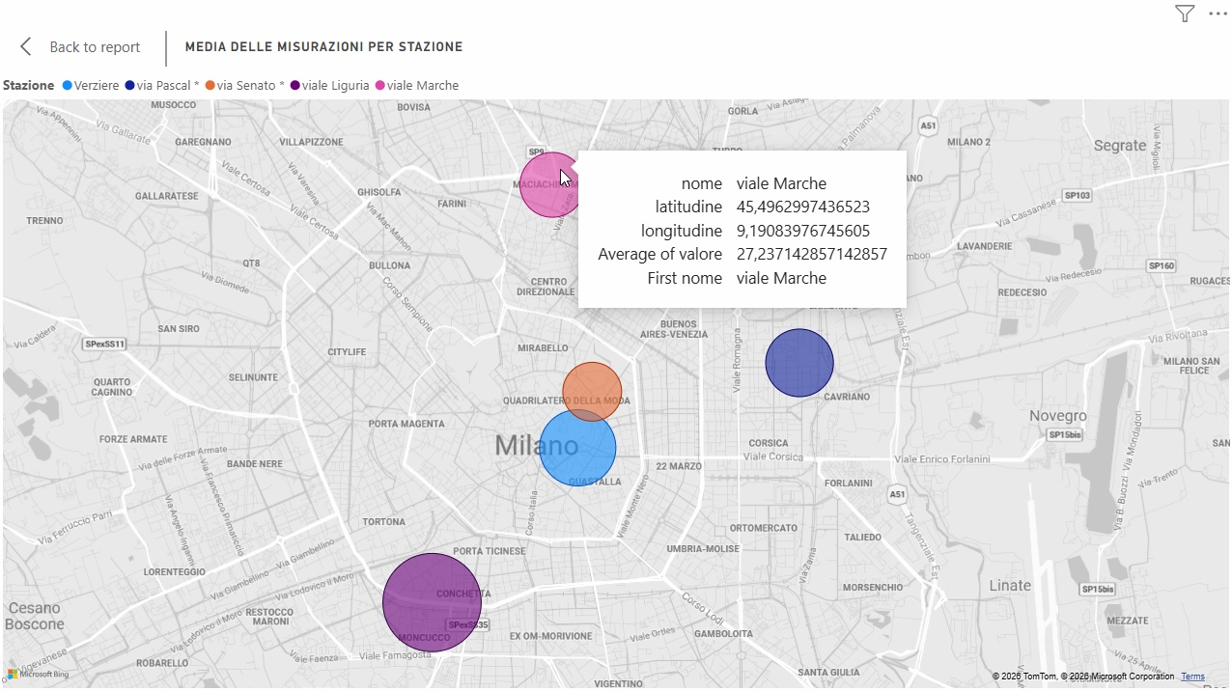
05 / Mappa Geografica
Mappa Geografica – Stazioni di Monitoraggio
I cerchi sono proporzionali al valore medio misurato. Hover per visualizzare nome, coordinate e media.

Slide 19
Conclusioni del Progetto
AIRE — Qualità dell'Aria a Milano
Database MySQL (aire_db)
App Desktop Python & Tkinter
Database relazionale con 4 tabelle progettate senza ridondanze. I dati delle 9 stazioni ARPA di Milano sono stati importati da file CSV e organizzati per supportare analisi SQL complesse.
Applicazione a 5 schede collegata al database tramite mysql-connector. Permette operazioni CRUD, filtri per stazione/inquinante, grafici Matplotlib e monitoraggio dei superamenti UE.
Analisi Esplorativa (EDA)
162 superamenti NO₂ / 47 PM25
O₃ e NO₂ risultano gli inquinanti più critici. Viale Liguria e viale Marche mostrano le concentrazioni più alte. PM25 presenta criticità localizzate; C₆H₆, SO₂ e CO_8h si mantengono stabili e bassi.
Il NO₂ supera il limite UE di 40 µg/m³ in quasi tutte le stazioni nel periodo analizzato. PM25 mostra superamenti soprattutto in via Pascal, via Senato e viale Marche.
Dashboard Power BI
Qualità dell'aria variabile
Strumento interattivo con grafico temporale, confronto per stazione, KPI dei superamenti, mappa geografica e slicer per mese. Consente un'analisi visuale immediata della qualità dell'aria.
L'analisi mostra variazioni significative sia nel tempo sia tra le zone monitorate. Le condizioni locali — traffico, densità abitativa, meteo — influenzano sensibilmente i livelli di inquinamento.
Qualità dell'Aria a Milano – Progetto AIRE • 2026 • Python · MySQL · Power BI · Tkinter

